Slide 1
Rituels de langage
OBSERVATION

Slide 2
Quelle image n’est pas présente des 2 côtés.

Slide 3
Quelle image n’est pas présente des 2 côtés.

Slide 4
Quelle image n’est pas présente des 2 côtés.

Slide 5
Quelle image n’est pas présente des 2 côtés.

Slide 6
Quelle image n’est pas présente des 2 côtés.

Slide 7
Quelle image n’est pas présente des 2 côtés.

Slide 8
Trouve l’intrus

Slide 9
Trouve l’intrus

Slide 10
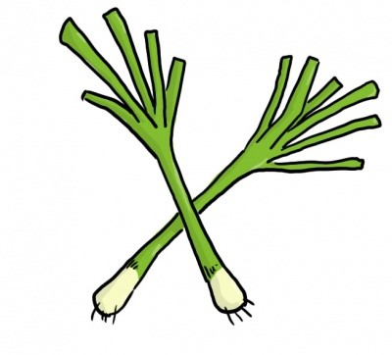
Trouve l’intrus

Slide 11
Trouve l’intrus

Slide 12
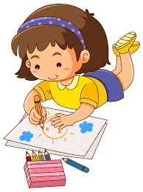
Trouve l’intrus

Slide 13
Trouve l’intrus

Slide 14
Retrouve les objets dans l’image

Slide 15
Retrouve les objets dans l’image

Slide 16
Retrouve les objets dans l’image

Slide 17
Retrouve les objets dans l’image

Slide 18
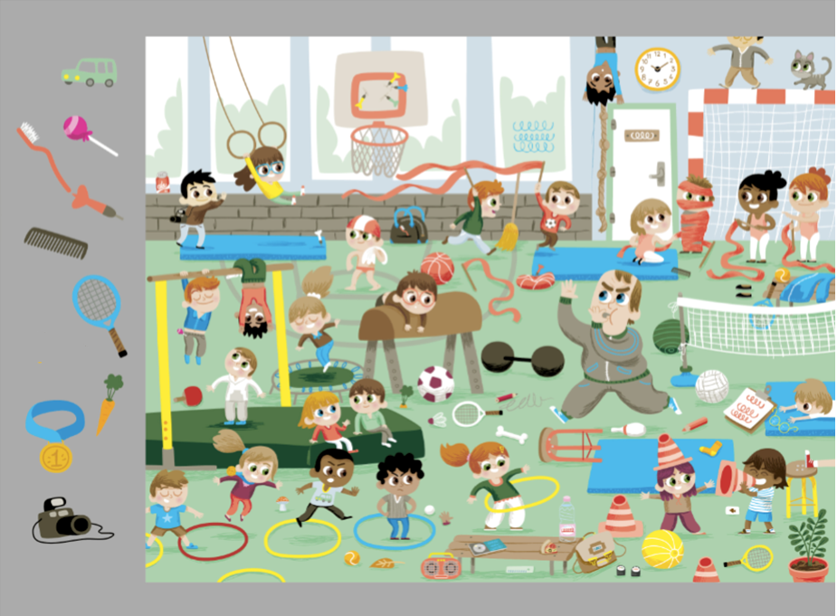
Retrouve les objets dans l’image

Slide 19
Retrouve les objets dans l’image

Slide 20
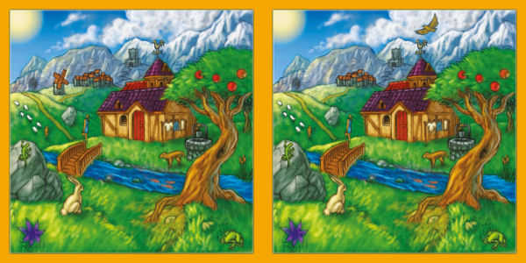
Trouve les 2 différences entre les images.

Slide 21
Trouve les 2 différences entre les images.

Slide 22
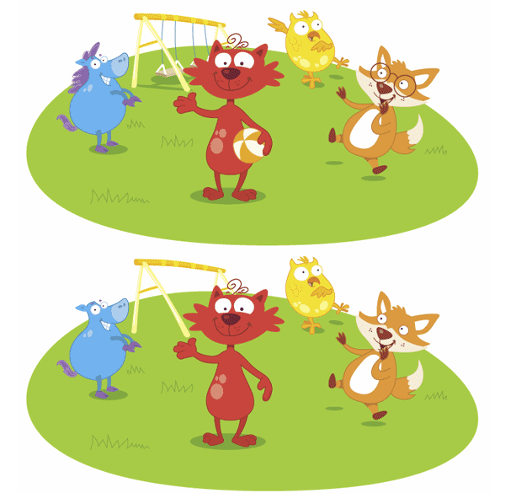
Trouve les 5 différences entre les images.

Slide 23
Trouve les 5 différences entre les images.

Slide 24
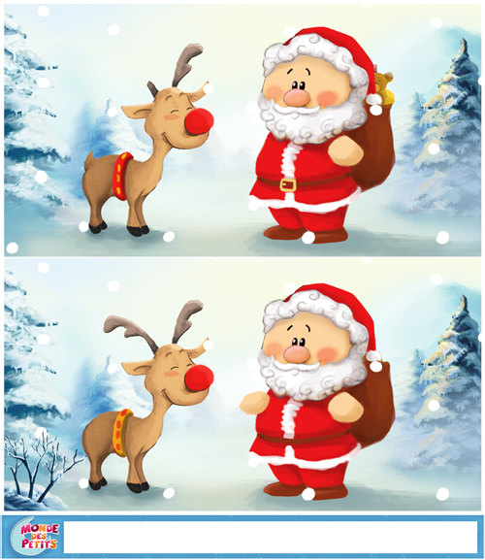
Trouve les 7 différences entre les images.

Slide 25
Trouve les 7 différences entre les images.

Slide 26
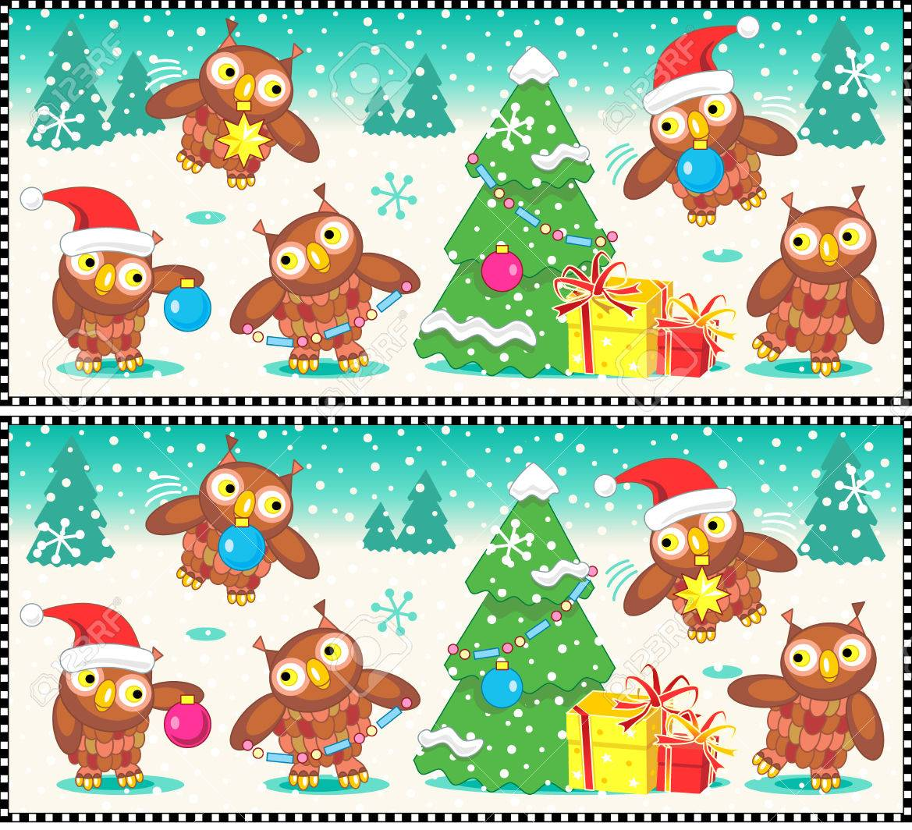
Trouve les 10 différences entre les images.

Slide 27
Trouve les 10 différences entre les images.

Slide 28
Associe l’image à la lettre qui lui ressemble
https://www.tizofun-education.com/maths/la-logique/similitudes

Slide 29
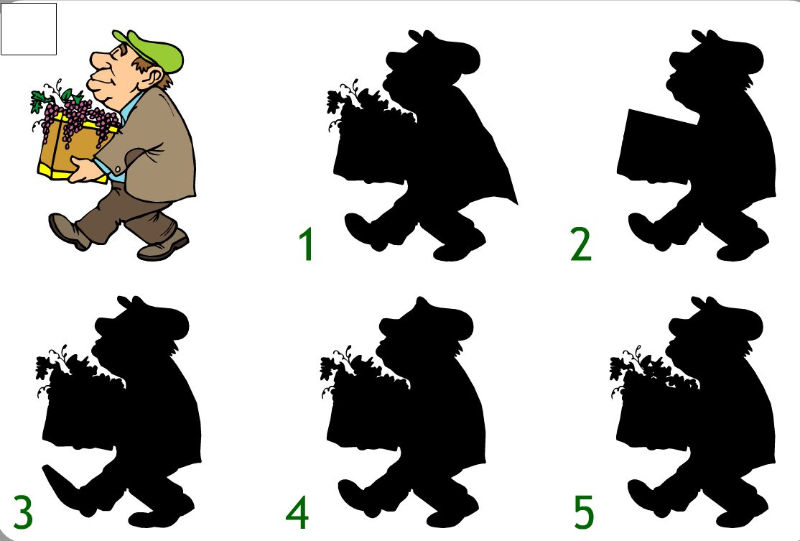
Associe l’image à son ombre
http://www.pepit.be/exercices/pourtous/lesombres/OMBR01.html

Slide 30
Retrouve les images modèles
https://www.logicieleducatif.fr/eveil/memoire_spatialisation/jeu-de-kim-noel.php

Slide 31
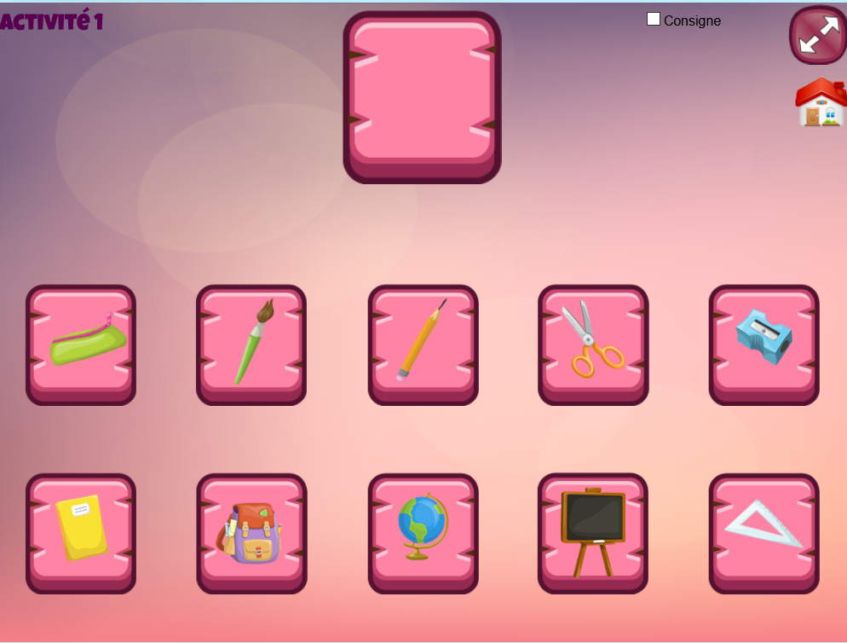
Observe et reproduis une série d’objets vus
https://www.logicieleducatif.fr/eveil/memoire_spatialisation/memoire-de-travail-2.php

